Slide 1
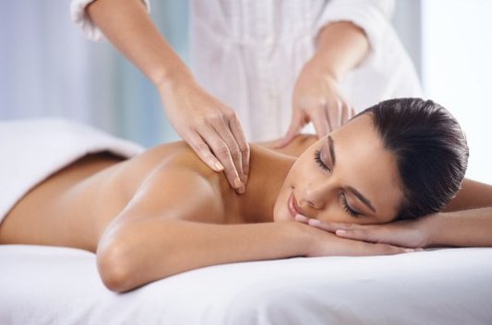
MASOTERAPIA

Slide 2
QUE ES MASOTERAPIA?
Es la utilización del masaje con fines terapéuticos, Practicadas normalmente sin ayuda de instrumentos, sobre una parte o totalidad del organismo, basadas esencialmente en movimiento y presión con el objeto de provocar en el organismo modificaciones de orden directo o reflejo que se traduzcan en efectos terapéuticos.

Slide 3
Los principales efectos del masaje son los siguientes
Activa la circulación.
Relaja músculos y nervios.
Produce descanso psicosomático.
Incrementa la buena digestión.
Normaliza el metabolismo.
Elimina toxinas.
Activa el funcionamiento pulmonar.
Beneficia la secreción glandular.
Aumenta los glóbulos rojos y blancos.
Incrementa el movimiento linfático.

Slide 4
EFECTOS TERAPÉUTICOS
Los efectos fisiológicos del masaje van a depender de varios aspectos: la sensibilidad del sujeto que recibe el masaje, la región donde se aplica, la intensidad, frecuencia y ritmo de esta aplicación

Slide 5
LOS EFECTOS DIRECTOS
son debidos a la acción mecánica del masaje, y se manifiestan en:
Piel
Tejido conjuntivo
Tejido subcutáneo
Músculo:
Circulación:
Sistemas nerviosos central y periférico:

Slide 6
LOS EFECTOS REFLEJOS O INDIRECTOS
Sobre la circulación
Sobre el músculo
Sobre el dolor

Slide 7
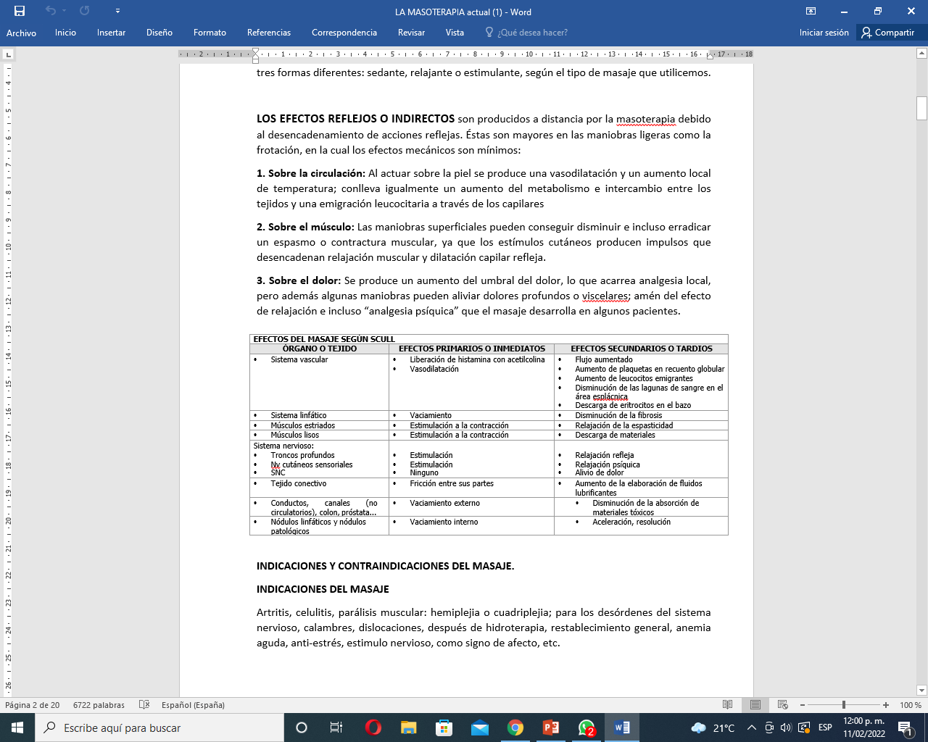

Slide 8
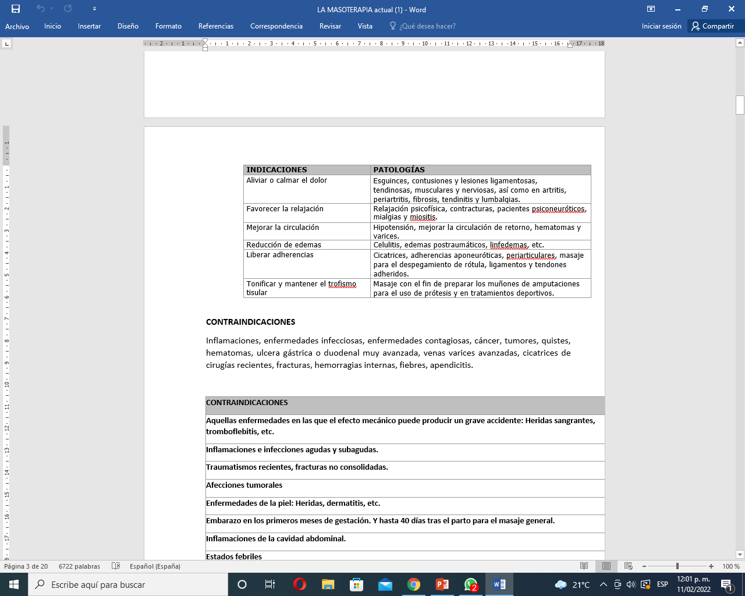

Slide 9
CONTRAINDICACIONES
Inflamaciones, enfermedades infecciosas, enfermedades contagiosas, cáncer, tumores, quistes, hematomas, ulcera gástrica o duodenal muy avanzada, venas varices avanzadas, cicatrices de cirugías recientes, fracturas, hemorragias internas, fiebres, apendicitis.

Slide 10
CONSIDERACIONES EN LA APLICACIÓN DEL MASAJE
El Fisioterapeuta
La duración
Las posiciones
En decúbito prono
En decúbito supino
Sentado en una silla
Decúbito lateral

Slide 11
Existen 3 niveles de profundidad de las maniobras:
1. Superficial: Afecta principalmente a la piel y tejido subcutáneo, con una intensidad mínima, pues se da a personas con musculatura débil (niños y ancianos).
2. Medio: Incide en la musculatura superficial y media, y se trabaja con mayor intensidad. Es el tratamiento más utilizado.
3. Profundo: Con él se trata de llegar al fondo de la musculatura, aportando el máximo de intensidad. Se utiliza de forma progresiva y principalmente en los tratamientos deportivos.

Slide 12
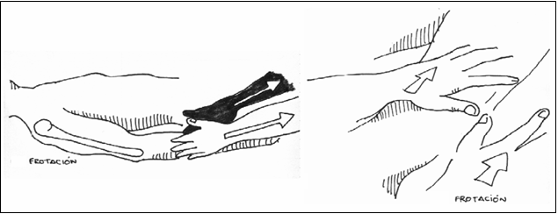
MANIOBRAS FUNDAMENTALES
Frotación, Rozamiento o masaje superficial
Consiste en el desplazamiento de la mano de manera superficial sobre la piel, es una frotación suave que acaricia la superficie cutánea a tratar siempre en una misma dirección, normalmente centrípeta (excepto cuando se trabaja sobre un determinado músculo y se actúa en el sentido de sus fibras).

Slide 13
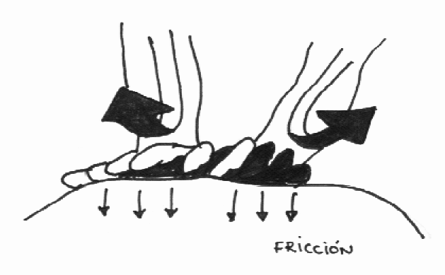
Fricción
Consiste en el desplazamiento de la piel sobre el tejido celular subcutáneo. La piel no ha de estar pegada a la musculatura (como queda tras las operaciones) y para ello es muy buena la fricción.

Slide 14
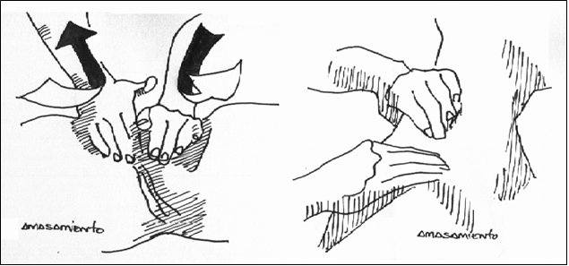
Amasamiento o Pellizcamiento
Es la tracción del cuerpo muscular con una serie de contorsiones anteriores y posteriores, se realiza solo en grupos musculares muy palpables, en superficies poco extensas como por ejemplo la eminencia hipotenar, e incluso sobre la pared abdominal.

Slide 15
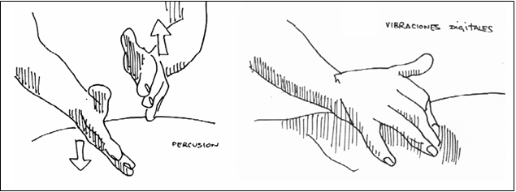
Percusión y/o palmoteo
Son una serie de “golpes” rítmicos que a través del movimiento de la articulación de la muñeca se van a hacer con:
El pulpejo de los dedos (relajante)
Borde cubital de las manos (excitante)
Nudillos (excitante, sobre todo en canales paravertebrales)
Puños (excitante)
Dedos sueltos en forma de escobilla de batería
Manos en forma de cuchara

